Slide 1
Pemodelan Konsumsi Bahan Bakar Gabungan Kendaraan
Menggunakan Multiple Linear Regression dengan One-Hot Encoding
Modeling Combined Vehicle Fuel Consumption Using Multiple Linear Regression with One-Hot Encoding
Rei Putra Soemanto, Amadeus Eugene Dirgantara, Jason Tio
NIM: 0706012410060, 0706012410063, 0706012410006
Program Studi Informatika, Universitas Ciputra, Surabaya, Jawa Timur, Indonesia
ALP Statistics and Probability

Slide 2
Abstrak
• Memodelkan konsumsi bahan bakar gabungan (comb_l_100km) dari spesifikasi kendaraan
• Dataset Fuel Consumption 2000 sampai 2022, 22.555 baris setelah pembersihan
• Metode multiple linear regression dengan one-hot encoding, diestimasi OLS
• Tahun model dibuang, jumlah silinder dipertahankan karena ablasi membuktikan manfaatnya
• Suku kuadratik tidak menaikkan R-squared uji sehingga model linear dipilih
• Model menjelaskan sekitar 84 persen variansi dengan RMSE uji sekitar 1,18 L/100 km
• Heteroskedastisitas dan non-normalitas ditangani dengan standard error robust HC3
• Kata kunci. multiple linear regression, one-hot encoding, seleksi fitur, multikolinieritas, heteroskedastisitas, standard error robust HC3

Slide 3
1. Pendahuluan
• Konsumsi bahan bakar berkaitan langsung dengan biaya, emisi, dan keberlanjutan
• Memprediksinya dari spesifikasi kendaraan bermanfaat untuk armada dan konsumen
• Karakteristik kendaraan bercampur antara besaran numerik dan kategori
kategori diolah menjadi kolom indikator melalui one-hot encoding
• Tantangan utama dalam pemodelan ini
multikolinieritas antara ukuran mesin dan jumlah silinder
prediktor hampir tidak relevan seperti tahun model
bentuk hubungan yang mungkin melengkung
pemenuhan asumsi Ordinary Least Squares

Slide 4
Pertanyaan Penelitian
• Pertama, fitur kendaraan mana yang sebaiknya dipertahankan sebagai prediktor
• Kedua, bagaimana variabel kategori diolah tanpa menimbulkan kolinieritas sempurna
• Ketiga, apakah model linear sudah memadai atau perlu suku polinomial
• Keempat, apakah model akhir memenuhi asumsi OLS dan bagaimana menangani pelanggarannya

Slide 5
2. Tinjauan Pustaka
• Multiple linear regression memodelkan respons sebagai jumlah kontribusi linear tiap prediktor
• One-hot encoding membuat k dikurang satu kolom indikator dengan satu kategori acuan
penetapan acuan menghindari dummy variable trap
• Pearson mengukur hubungan linear, Spearman mengukur hubungan monoton pada peringkat
• Multikolinieritas membesarkan standard error namun tidak selalu menurunkan daya prediksi
• Asumsi OLS diuji dengan Breusch-Pagan dan Jarque-Bera serta diagnostik visual
standard error robust HC3 dipakai saat ada heteroskedastisitas

Slide 6
3. Metode: Dataset dan Variabel
Variabel | Tipe | Peran | Catatan
Ukuran mesin | Numerik | Prediktor | Kontinu, 0,8 sampai 8,4 L
Jumlah silinder | Numerik | Prediktor | Umumnya 4, 6, 8
Tahun model | Numerik | Dibuang (korelasi nol) | Model 2000 sampai 2022
Jumlah gigi | Numerik | Prediktor | Nol untuk CVT sampai 10
Jenis bahan bakar | Kategori | Prediktor (one-hot) | 5 jenis yaitu Regular gasoline (X), Premium gasoline (Z), Ethanol E85 (E), Diesel (D), Natural Gas (N)
Kelas kendaraan | Kategori | Prediktor (one-hot) | 17 kelas (dirapikan)
Tipe transmisi | Kategori | Prediktor (one-hot) | 5 tipe yaitu Automatic (A), Automatic with select shift (AS), Manual (M), Continuosly Variable Transmission atau CVT (AV), Automated Manual (AM)
comb_l_100km | Target | Respons | L/100 km

Slide 7
3. Metode: Persiapan Data dan Kerangka Analisis
• Tidak ada nilai hilang, satu baris duplikat dihapus sehingga tersisa 22.555 baris
• Kelas kendaraan diseragamkan dari 32 menjadi 17 kelas
• Transmisi dipecah menjadi tipe transmisi dan jumlah gigi (CVT diberi nol gigi)
• Data dibagi 80 berbanding 20 menjadi 18.044 latih dan 4.511 uji
• Tahap 1 eksplorasi data
• Tahap 2 seleksi fitur berbasis korelasi dan uji ablasi
• Tahap 3 pembentukan model (one-hot, split, linear vs polinomial)
• Tahap 4 validasi asumsi (Breusch-Pagan dan Jarque-Bera)
• Tahap 5 penyempurnaan inferensi dengan standard error robust HC3

Slide 8
4.1 Statistik Deskriptif
Tabel 1. Statistik deskriptif variabel numerik (n = 22.555)
Variabel | Mean | Std | Min | Q1 | Median | Q3 | Max
Ukuran mesin (L) | 3,357 | 1,335 | 0,8 | 2,3 | 3,0 | 4,2 | 8,4
Jumlah silinder | 5,854 | 1,820 | 2 | 4 | 6 | 8 | 16
Tahun model | 2011,6 | 6,298 | 2000 | 2006 | 2012 | 2017 | 2022
Jumlah gigi | 5,635 | 1,957 | 0 | 5 | 6 | 6 | 10
comb_l_100km | 11,034 | 2,911 | 3,6 | 9,1 | 10,6 | 12,7 | 26,1
• Ukuran mesin median 3,0 L, silinder terpusat di 4, 6, dan 8
• Respons condong ke kanan dengan ekor melampaui 20 L/100 km

Slide 9
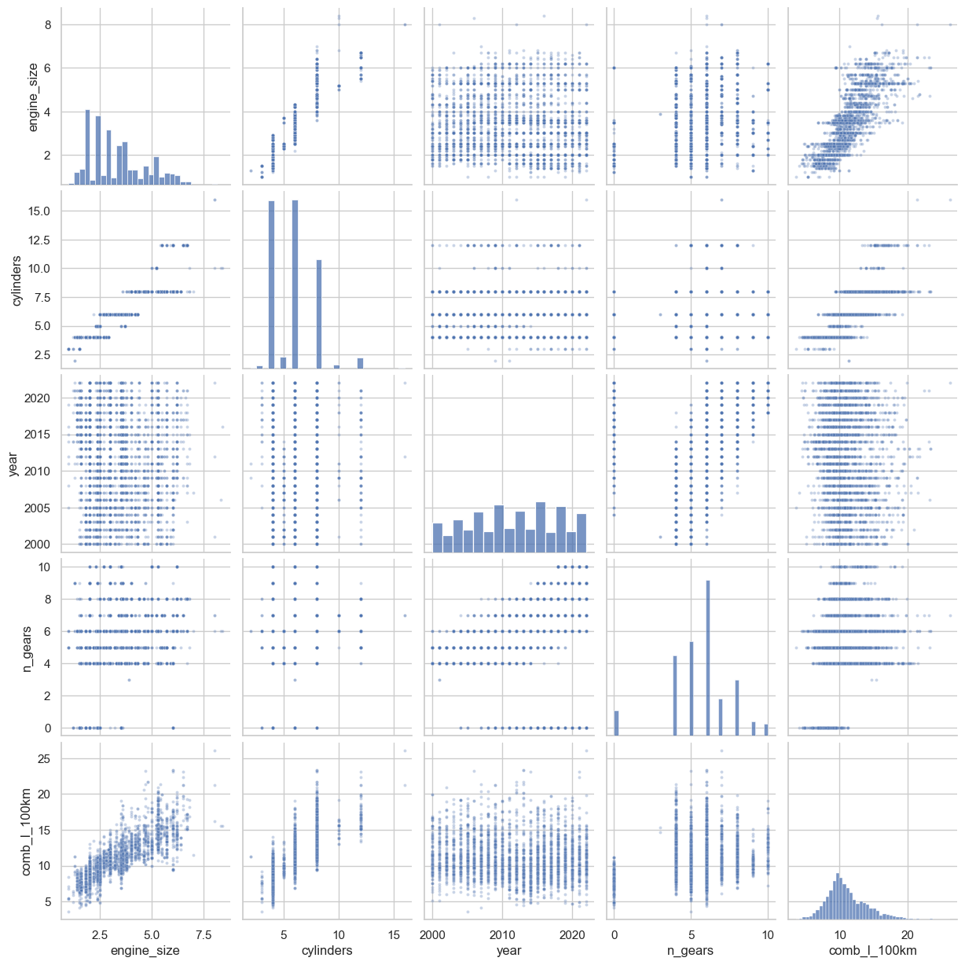
4.2 Eksplorasi Visual: Pair Plot
• Ukuran mesin, jumlah silinder, dan konsumsi menanjak jelas bersama
• Jumlah silinder dan jumlah gigi diskret sehingga membentuk pola vertikal
• Tahun model hampir datar terhadap konsumsi
• Hubungan dengan respons mendekati garis lurus
mendukung pemakaian model linear
Gambar 1. Pair plot variabel numerik (sampel acak 3.000 baris)

Slide 10
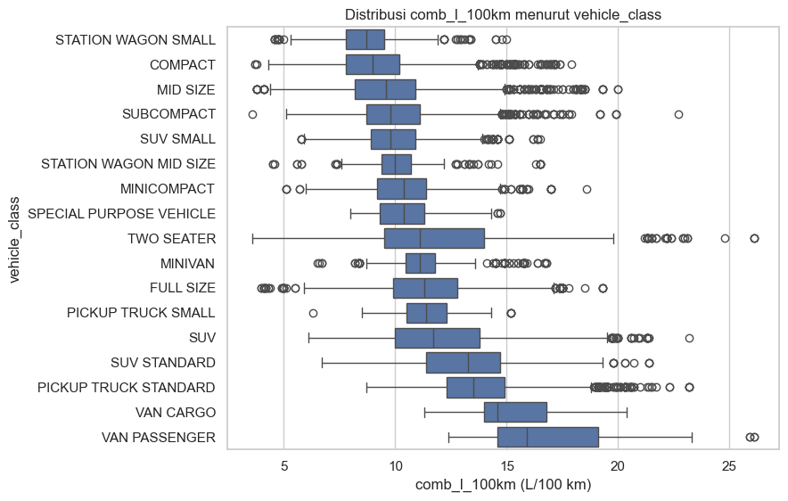
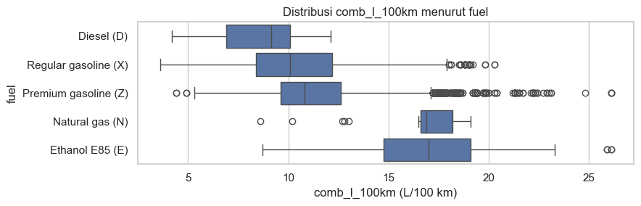
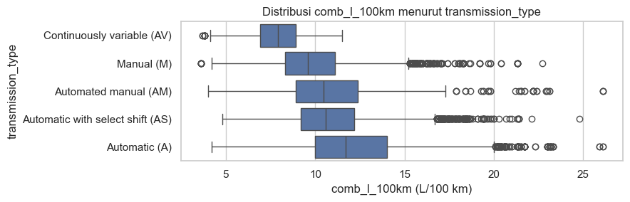
4.2 Eksplorasi Visual: Boxplot per Kategori
Gambar 2. menurut jenis bahan bakar
Gambar 4. menurut tipe transmisi
• Median konsumsi bergeser sistematis antar kategori
• Diesel paling hemat, Ethanol E85 dan Natural gas paling boros
• Kelas menanjak dari sedan kecil ke van dan pikap
Gambar 3. Konsumsi menurut kelas kendaraan

Slide 11
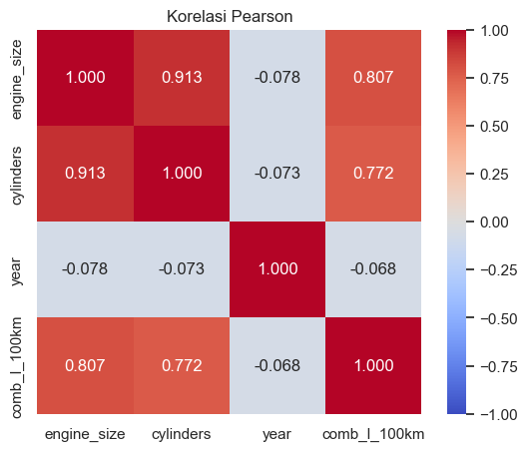
4.3 Korelasi dan Seleksi Fitur
Tabel 2. Korelasi prediktor numerik
Pasangan | Pearson | Spearman | Putusan
Ukuran mesin ~ respons | 0,807 | 0,845 | Berarti
Jumlah silinder ~ respons | 0,772 | 0,818 | Berarti
Tahun model ~ respons | -0,068 | -0,073 | Dapat diabaikan
Ukuran mesin ~ silinder | 0,913 | 0,936 | Kolinier
• Putusan dari selang kepercayaan 95 persen terhadap ambang 0,1
• Pada n besar p-value hampir selalu signifikan sehingga tidak dipakai
• Selisih Spearman dan Pearson kecil sehingga model linear wajar
Gambar A1. Matriks korelasi Pearson

Slide 12
4.3 Keputusan Seleksi Fitur
Tabel 3. Keputusan seleksi fitur
Prediktor | Keputusan | Alasan ringkas
Ukuran mesin | Pertahankan | Korelasi paling kuat dengan respons
Jumlah silinder | Pertahankan | Kolinier namun terbukti menambah prediksi (ablasi)
Tahun model | Buang | Korelasi dengan respons dapat diabaikan
Jumlah gigi | Pertahankan | Transmisi berkaitan dengan konsumsi
Jenis bahan bakar | Pertahankan | Median konsumsi bergeser antar kategori
Kelas kendaraan | Pertahankan | Median konsumsi bergeser antar kategori
Tipe transmisi | Pertahankan | Median konsumsi bergeser antar kategori

Slide 13
4.4 Pembentukan Model dan Pemilihan Bentuk
Tabel 4. Perbandingan model linear dan polinomial
Model | Jumlah parameter | R-squared latih | R-squared uji
Linear | 28 | 0,8342 | 0,8365
Polinomial (ukuran mesin kuadratik) | 29 | 0,8344 | 0,8364
• Pada data uji kedua model praktis setara padahal polinomial satu parameter lebih
• Tambahan suku kuadratik tidak menaikkan kemampuan generalisasi
model linear yang lebih sederhana dipilih (parsimoni)

Slide 14
4.5 Model Final dan Koefisien
Cuplikan. Standard error, p-value, dan CI 95 persen berbasis HC3. Tabel penuh ada di paper
Tabel 5. Koefisien model linear final dengan standard error robust HC3
Variabel (vs kategori acuan) | Koef | SE (HC3) | p-value | CI bawah | CI atas
Ukuran mesin | 0,6438 | 0,0264 | <0,001 | 0,592 | 0,696
Jumlah silinder | 0,5740 | 0,0185 | <0,001 | 0,538 | 0,610
Jumlah gigi | -0,0518 | 0,0075 | <0,001 | -0,066 | -0,037
Bahan bakar: Ethanol E85 (E) | 5,4887 | 0,0758 | <0,001 | 5,340 | 5,637
Bahan bakar: Natural gas (N) | 3,7854 | 0,2542 | <0,001 | 3,287 | 4,284
Bahan bakar: Premium gasoline (Z) | 2,0951 | 0,0574 | <0,001 | 1,983 | 2,208
Bahan bakar: Regular gasoline (X) | 1,4221 | 0,0569 | <0,001 | 1,311 | 1,534
Transmisi: Continuously variable (AV) | -1,6222 | 0,0646 | <0,001 | -1,749 | -1,496
Kelas: Van passenger | 3,9195 | 0,1053 | <0,001 | 3,713 | 4,126
Kelas: Van cargo | 2,6157 | 0,0718 | <0,001 | 2,475 | 2,757
Kelas: SUV | 1,5188 | 0,0365 | <0,001 | 1,447 | 1,590
Kelas: Minicompact | -0,1952 | 0,0441 | <0,001 | -0,282 | -0,109

Slide 15
4.5 Interpretasi Koefisien
• Ukuran mesin dan jumlah silinder positif sehingga mesin lebih besar lebih boros
keduanya dibaca bersama sebagai ukuran kapasitas mesin
• Jumlah gigi negatif sehingga lebih banyak rasio gigi cenderung lebih hemat
• Diesel paling hemat sebagai acuan, Ethanol E85 paling boros
• Transmisi variabel kontinu paling hemat antar tipe transmisi
• Kelas kendaraan menanjak dari mobil kecil sampai van dan pikap
kelas Full size dan Mid size tidak berbeda nyata dari acuan Compact

Slide 16
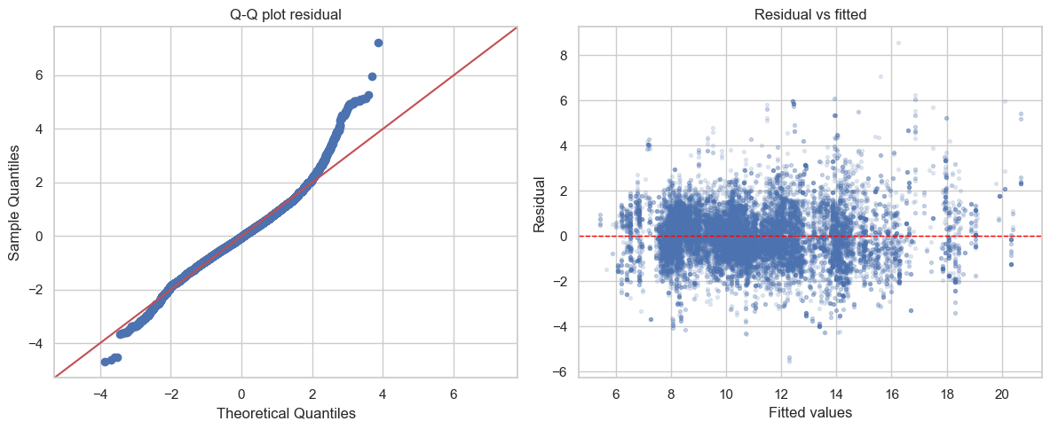
4.6 Validasi Asumsi
Tabel 6. Hasil uji asumsi dan magnitudo penyimpangan
Aspek | Uji dan magnitudo | Pembacaan
Homoskedastisitas | Breusch-Pagan, R-squared aux 0,083 | Heteroskedastik ringan sampai sedang
Normalitas (kemiringan) | Skewness 0,42 | Kemiringan dapat diabaikan
Normalitas (ekor) | Excess kurtosis 2,14 | Ekor lebih tebal dari normal
• Pada n besar uji formal selalu menolak sehingga dibaca dari magnitudo
• Heteroskedastisitas ditangani standard error robust HC3
• Inferensi koefisien tetap aman berkat Central Limit Theorem
Gambar 5. Q-Q plot (kiri) dan residual vs fitted (kanan)

Slide 17
4.6 Penyempurnaan Inferensi HC3
Tabel 7. Perbandingan standard error klasik dan HC3 (sampel koefisien)
Koefisien (sampel) | SE klasik | SE HC3 | Rasio HC3 / klasik
Ukuran mesin | 0,0185 | 0,0264 | 1,43
Jumlah silinder | 0,0131 | 0,0185 | 1,41
Bahan bakar: Premium gasoline (Z) | 0,0782 | 0,0574 | 0,73
Kelas: Van passenger | 0,0859 | 0,1053 | 1,23
• Estimasi titik koefisien tidak berubah, hanya ketidakpastiannya dikoreksi
• Standard error ukuran mesin dan jumlah silinder naik sekitar 40 persen
bukti standard error klasik kurang tepat saat ada heteroskedastisitas
• HC3 dipilih karena paling konservatif

Slide 18
4.7 Ablasi dan Evaluasi Generalisasi
Tabel 8. Evaluasi generalisasi model final
Metrik | Latih | Uji | Selisih (latih dikurang uji)
R-squared | 0,8342 | 0,8365 | -0,0023
RMSE (L/100 km) | 1,1857 | 1,1757 | 0,0101
MAE (L/100 km) | 0,8962 | 0,8941 | 0,0020
• Membuang jumlah silinder menurunkan R-squared uji sekitar 0,02
kolinier bukan berarti redundan sehingga dipertahankan
• Menambahkan kembali tahun model tidak mengubah R-squared uji (p sekitar 0,852)
• Selisih latih dan uji sangat kecil sehingga tidak ada overfitting

Slide 19
5. Kesimpulan
• Model menjelaskan sekitar 84 persen variansi konsumsi dan menggeneralisasi dengan baik
• Penggerak utama adalah jenis bahan bakar, kelas kendaraan, dan ukuran mesin
• Jumlah silinder dipertahankan karena ablasi membuktikan ia menambah daya prediksi
• Tahun model dibuang karena korelasi dan kontribusinya dapat diabaikan
• Suku kuadratik tidak diperlukan sehingga model linear yang dipilih
• Heteroskedastisitas dikoreksi dengan standard error robust HC3

Slide 20
Keterbatasan, Saran, dan Sumber Data
• Breusch-Pagan dan Jarque-Bera menolak homoskedastisitas dan normalitas secara formal
penolakan wajar pada sampel besar dan tidak membatalkan estimasi titik koefisien
• Interval prediksi kurang terkalibrasi di bagian ekor akibat ekor tebal
• Independensi tidak diuji sehingga kemungkinan korelasi dalam grup masih terbuka
• Model bersifat asosiatif, bukan kausal
• Saran: menambah prediktor lain, memakai standard error berbasis cluster, kalibrasi interval prediksi
• Sumber data: Yilmaz, Fuel Consumption 2000 sampai 2022, Kaggle

